Slide 1

МКДОУ «Подгоренский детский сад №»
Подгоренского муниципального района
Воронежской области
Проект «Огород на окне».
Во второй младшей группе «Жемчужинка»

Slide 2
Тип проекта: информационный.
По содержанию: «Ребёнок и природа»
По характеру : участие ребёнка в проектировании : детско-взрослый.
По количеству участников: коллективный.
По продолжительности: средний.

Slide 3
АКТУАЛЬНОСТЬ
Дети младшего дошкольного возраста в недостаточной степени имеют представления о растениях, о том где они растут .О необходимых условиях роста, их интерес к –исследовательской деятельности развит недостаточно.
Ожидаемые результаты:
1.Дети получат знания о том , что растения живые, их сажают
семенами, поливают, выращивают.
2.Дети получат представления о труде взрослых.
3.Участники проекта получат положительные эмоции
От полученных результатов.

Slide 4
Цель :
Формирование экологической культуры у детей,
Создание условий для познавательного развития.
З
Задачи:
Дать знания детям о том ,что растения живые .
Их сажают семенами в землю, поливают, выращивают .
Расширять представления детей о полезных свойствах
некоторых овощей ,например чеснока, лука, укропа, гороха, фасоли.
Расширять знания о их строении и условиях необходимых для их роста.
2.Воспитывать трудолюбие, уважение к чужому труду , бережное отношение
к растениям.
3.Продолжать обогащать словарный запас.
Развивать связную речь у детей.
4.Получить положительные эмоции от результатов.
5.Заинтересовать и привлечь родителей в образовательный процесс.

Slide 5
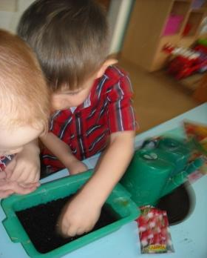
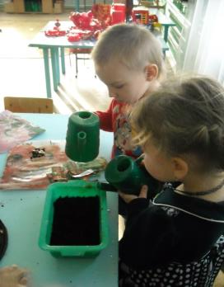
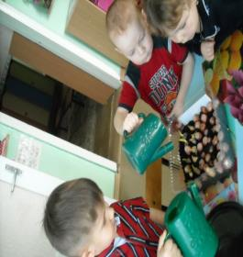
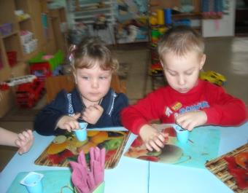
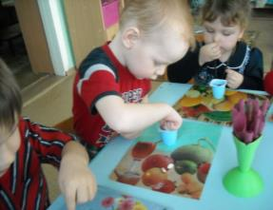
Прежде чем придёт весна,
Заготовим семена.
« Что посеешь ,то пожнёшь!»
И конечно соберёшь.
Проявить должны заботу,
Видно по труду работу.
И тогда наш огород
Расцветёт и оживёт!

Slide 6
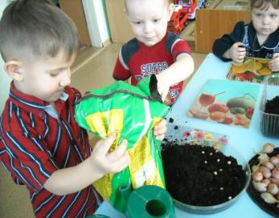
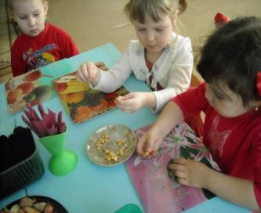
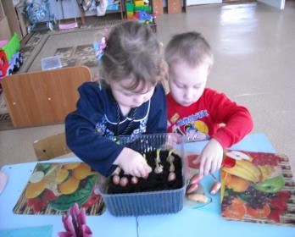
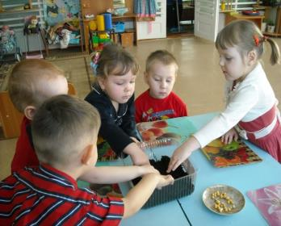
Ох , ох ,ох ,ох,
Какой вы-
растит горох?

Slide 7
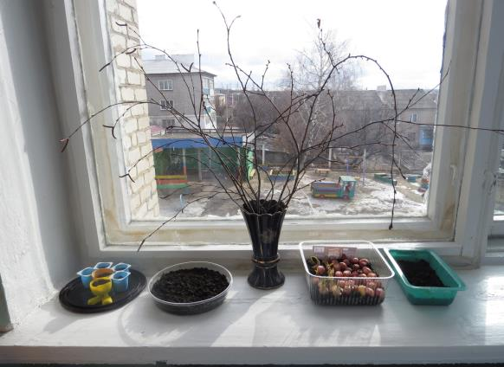
Посадили огород, ждём когда всё взойдёт.

Slide 8
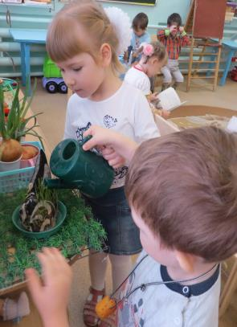
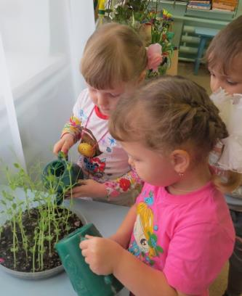
Поливаем мы ежа,
Поливаем не спеша.
Поливаем наш горох.
А ведь он совсем не плох.

Slide 9
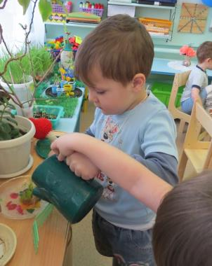
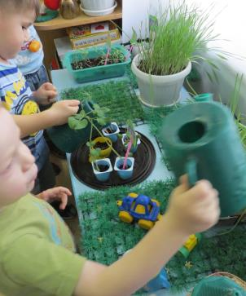
Есть у нас огород ,
Там своя фасоль растёт.
Наблюдаем , поливаем
И друг другу помогаем.

Slide 10
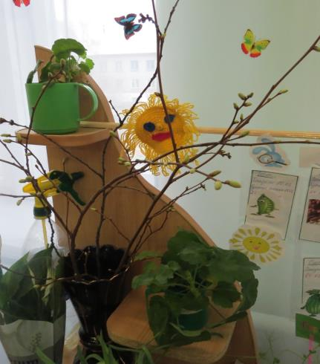
Солнышко , солнышко ярче нам свети,
Будут ветки в вазе у нас цвести.

Slide 11
Спасибо за внимание.

